Slide 1
社區最前線-防毒保衛站
報告者：ooo
日期:105年月日

Slide 2
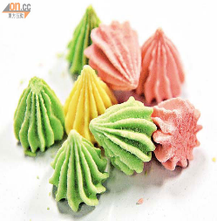
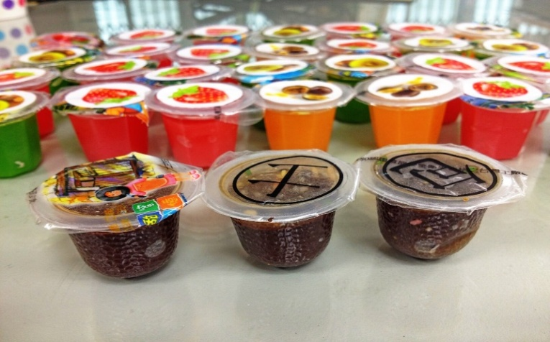
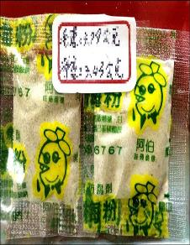
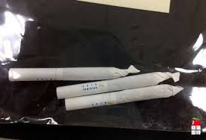
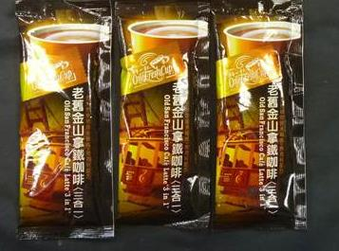
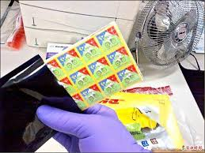
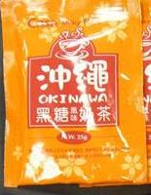
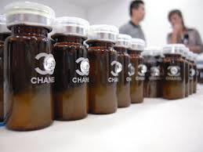
毒品大變身-悄悄潛入生活中……
這些藥物以新穎的名稱及外型吸引人，使用後容易成癮，且毒品本身性質，會迫使使用者尋求更強烈的毒品。
喵喵
毒果凍
毒梅粉
捲菸(海洛因、K他命)
毒咖啡
神仙水
毒郵票

Slide 3
猜猜看~ 大臺中潛藏多少毒品人口???
約3萬人

Slide 4
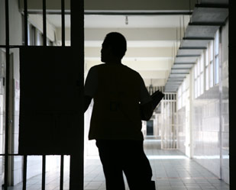
過去的思維……
吸毒
犯罪
關起來
但是吸毒……
關起來有用嗎？

Slide 5
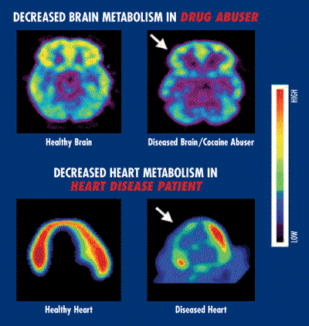
現在的思維……
吸毒
慢性病
治療
美國NIDA對成癮之宣告
物質會影響大腦功能
就像心臟病會影響心臟功能
成癮是大腦疾病
需要長期治療
慢性病的一種

Slide 6
臺中市政府毒品危害防制中心組織架構
諮詢
委員會
主任
林市長佳龍
臺中地檢署
副主任
潘副市長文忠
執行秘書
衛生局徐局長永年
綜合規劃組
組長：衛生局局長
預防宣導組
組長：教育局局長
危害防制組
組長：警察局局長
轉介服務組
組長：衛生局局長
保護扶助組
組長：社會局局長

Slide 7
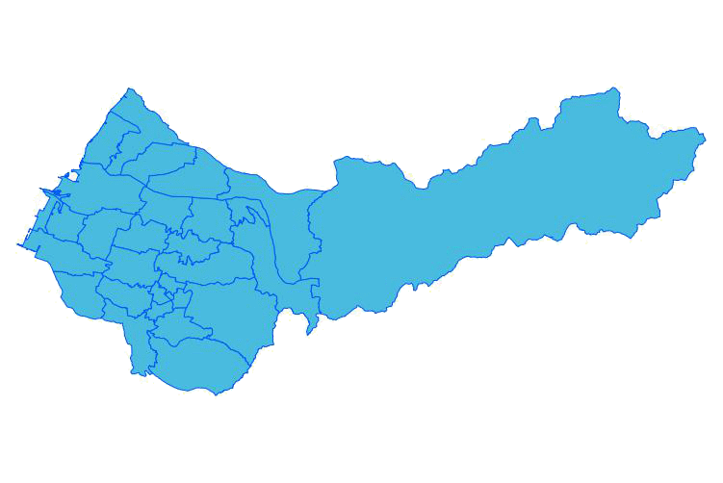
我們臺中市毒品危害防制中心正在做……
就學輔導
銜接輔導
法律扶助
就業輔導
經濟扶助
收容安置
衛生醫療
心理輔導

Slide 8
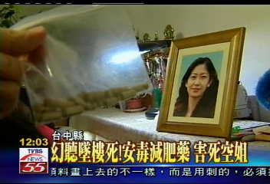
行動一.珍愛生命
做身體的主人
不靠藥物提神與減重
非醫師處方的東西不要隨便嘗試
Notes:
圖片來源:TVBS 95.4.23

Slide 9
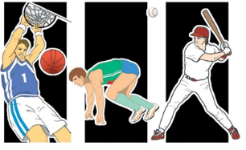
行動一.珍愛生命
學習交友技巧
結交品行行為正當的朋友
從事健康休閒活動
建立正確的人生目標與價值觀
Notes:
圖片來源:反毒資源館 拒絕毒品你就能單張

Slide 10
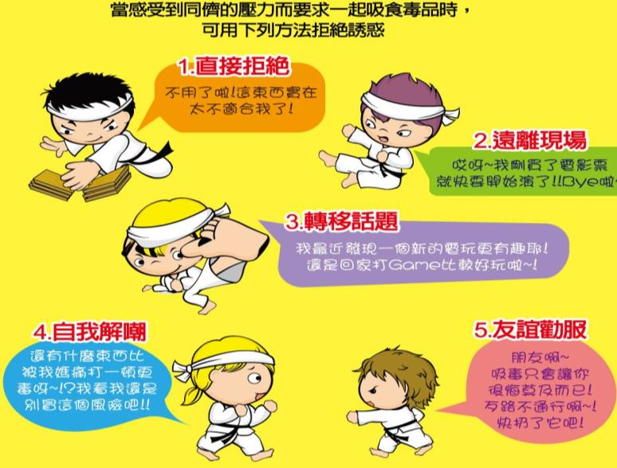
行動二.防毒拒毒
Notes:
圖片來源:100年度藥物濫用手冊-爸媽管很大

Slide 11
行動二.防毒拒毒
遠離是非場所
不幸被性侵或遭受其他傷害應把握時間撥打113專線，或尋求親近親友的協助

Slide 12
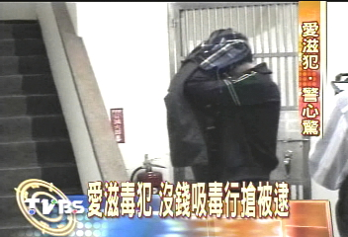
行動三.知毒反毒
防範毒品危害
毒品對個人健康與危害至巨如神經損傷、膀胱萎縮、性功能障礙、呼吸抑制、心血管毒害、愛滋病或其他傳染病風險等
混用產生的交互作用
常見的因用毒演生出
來的犯罪如搶劫、自
傷、傷人等。
Notes:
圖片來源:TVBS 94.3.27

Slide 13
行動四.關懷協助
發現吸毒者的徵兆
健康與心理
之變化
多話、暴躁易怒、眼神渙散
行為與生活
之變化
身上或房間有異味，常使用香水或芳香劑遮掩
常帶有短小吸管、小藥水瓶、玻 璃管及容器、鋁箔紙等
攜帶藥物之
有關器具
說謊偷竊、金錢花費變大
作息顛倒、精神恍惚
食慾變差消瘦、身上出現紅疹

Slide 14
行動四.關懷協助
提供專業協助與轉介
免費24小時諮詢專線（可匿名、且未與警察局、法務部連線）
0800-770-885
請請你-幫幫我

Slide 15
Thank You 祝福大家 活力 健康 快樂

